Slide 1

T4M地形插件 优化功能

Slide 2
1.分层裁剪物体
T4M可以把物体添加到不同的“层”，各“层”的裁剪距离分别控制。
比如咱们可以把草放在近景层，灌木放在中景层，大树放在远景层，分别控制近中远层的消失距离为10米，40米，和100米。那从玩家视角看10米外的草就消失了，40米外的灌木没有了，100米外的树也会消失，这样可以保证景观饱满的情况下剔除大量地表物体，提高渲染效率。

Slide 3
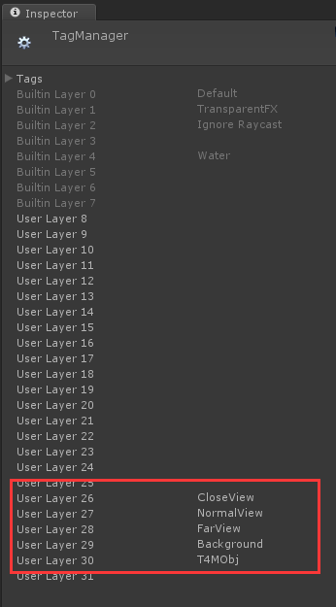
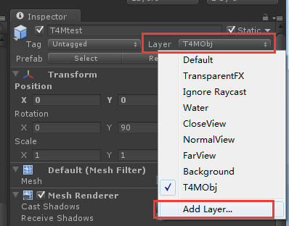
1.分层裁剪物体
使用“层”之前需要先创建层：
26-30层按照上图命名。

Slide 4
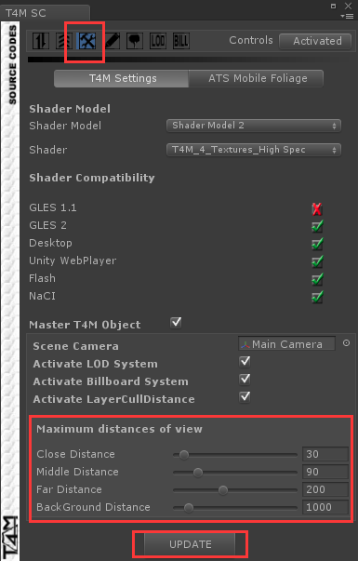
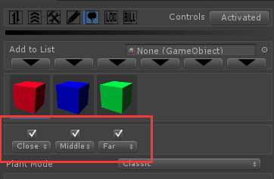
1.分层裁剪物体
切到种植物体页面：
勾选框下面的菜单可以选择将此物体种在哪层。
之后切换到设置页面，在下面的显示距离处可以设置各层的消失距离。然后点Update更新，运行游戏就能看到效果。

Slide 5
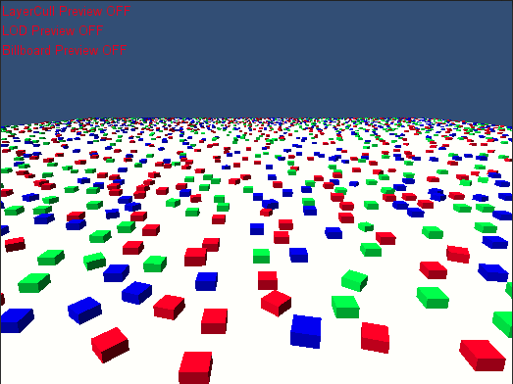
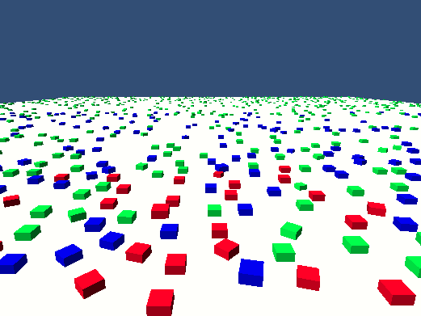
1.分层裁剪物体
例如咱们用红蓝绿方块代替草、灌木、树，红方块在近层，蓝在中，绿在远。
种满整个场景，改好显示距离，点击运行游戏。
可以看到近景3色方块都显示，中景红色已经消失，远景蓝方块也已消失。

Slide 6
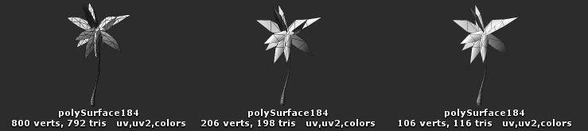
2. LOD功能
LOD就是Levels of Detail，意为多细节层次。
简要解释就是如果物体离玩家很远，就把物体的模型替换成细节少面数低的资源。反之离玩家近时，则把物体替换成精度高面数高的资源。所以使用LOD功能同一物体要做两套以上模型，分高低精度。
例如：
T4M的LOD例子中的树，分别用800顶点，206顶点和106顶点做了高中低3套资源。
LOD虽然会增加一些模型资源，但会大大提高渲染效率，在同屏压力大的情况下可以把更多资源分配给游戏画面的前景，是非常主流的优化方法。

Slide 7
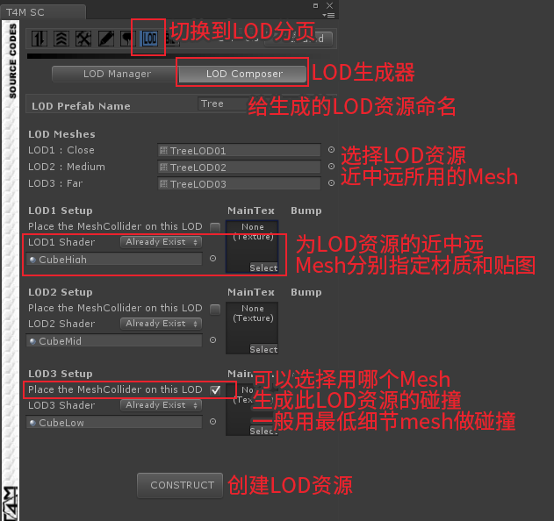
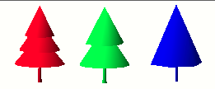
2. LOD功能
在T4M中创建LOD资源：
同样材质球支持Substances
此例子中使用的近中远模型和材质如下：

Slide 8
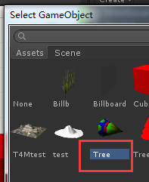
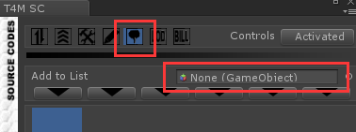
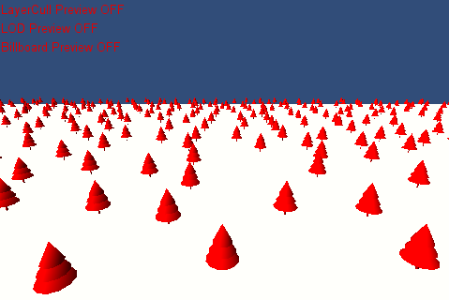
2. LOD功能
创建成功后，我们在种植页面就可以选择此LOD资源作为种植对象了。
种植到地图上还看不出LOD的效果：

Slide 9
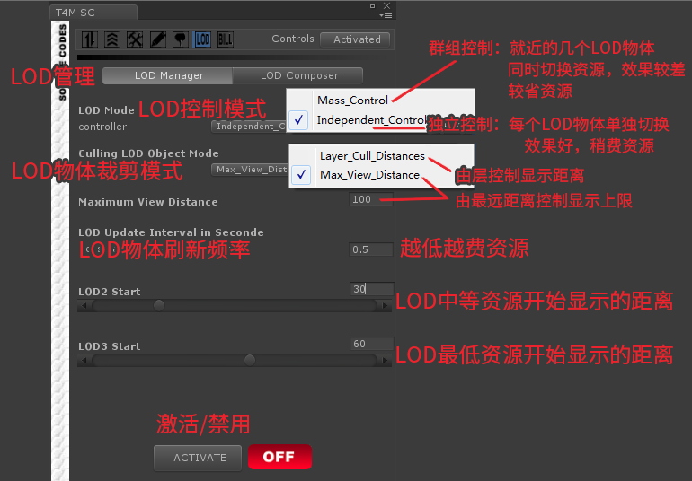
2. LOD功能
激活LOD设置：

Slide 10
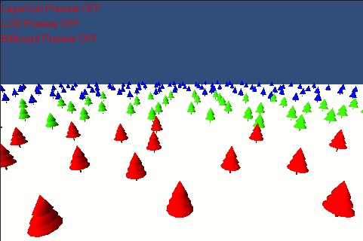
2. LOD功能
激活LOD前：
激活LOD后：
可以看到距离越远的物体，用的是越低资源的模型。
运行游戏后可以拖动摄像机，看动态效果。

Slide 11
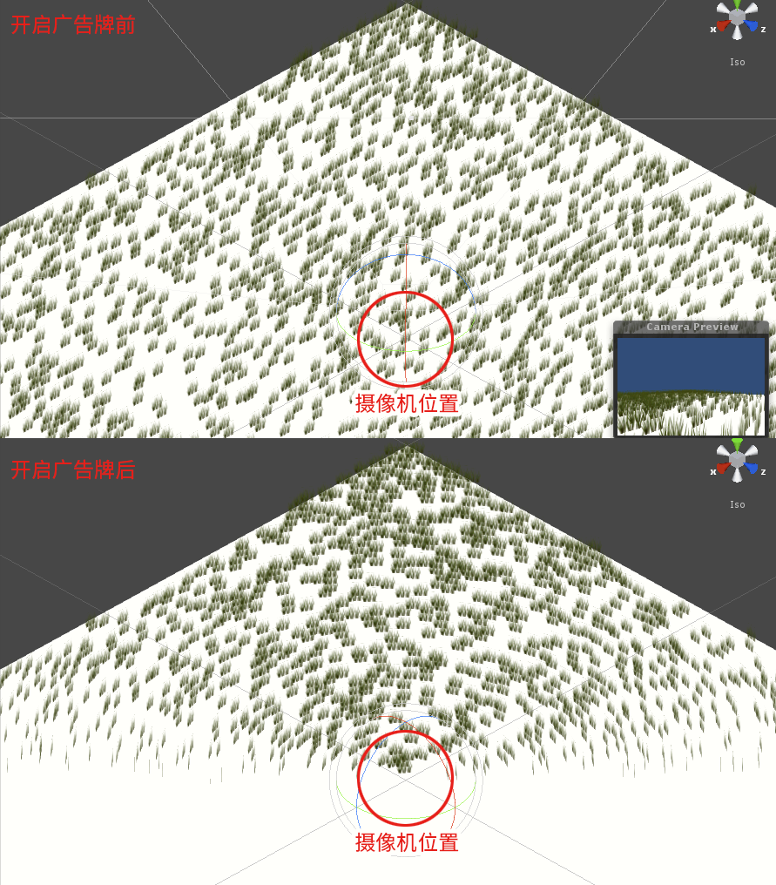
3. Billboard 广告牌
广告牌就是一直面朝玩家的片。能跟随玩家位置转动，就像一直看着玩家的板子。
广告牌资源的顶点很少，一般用于制作不能靠近的中景或者近景的草等细小物体。

Slide 12
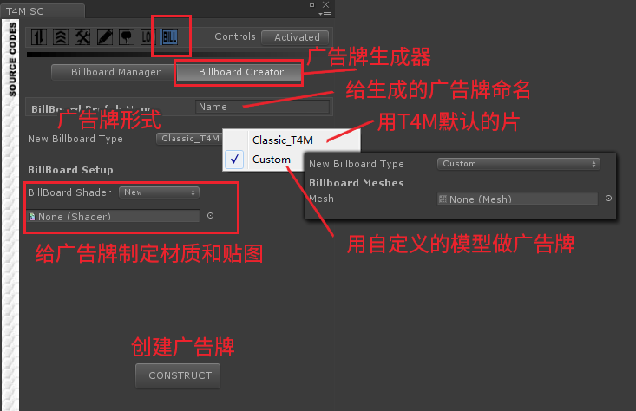
3. Billboard 广告牌
使用广告牌功能需要先创建广告牌资源：
可见广告牌生成器和LOD很相似。
此例中我们创建一个草，刷满整个场景。

Slide 13
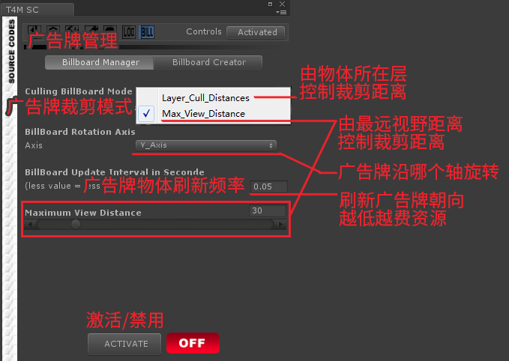
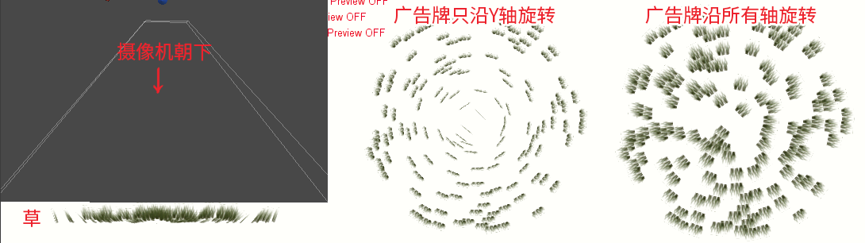
3. Billboard 广告牌
广告牌管理选项：
广告牌的旋转轴如果从顶视图向下看，更好理解。沿Y轴旋转的草不会“躺下”。

Slide 14
3. Billboard 广告牌
设置好后激活广告牌，我们就看到了之前的示例结果：
近景地面的细节物体可以尽量多使用广告牌制作，十分节省资源。

Slide 15
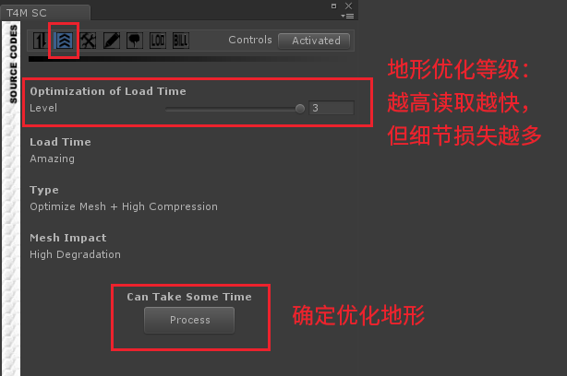
4. Mesh优化
地形转换完可以优化地形资源，同时会再次损失地形细节，建议优化。

Slide 16
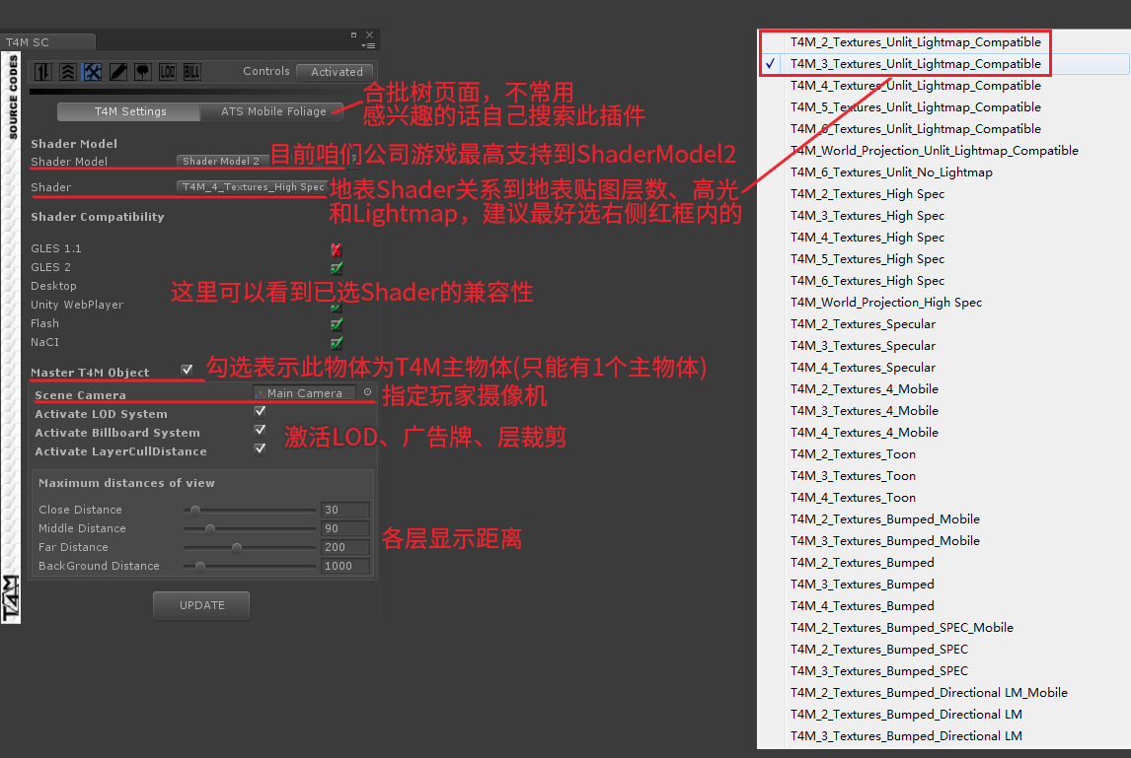
5. T4M的其他设置

Slide 17
5. T4M的其他设置
Master T4M Object (T4M主物体)：场景中有多个T4M地形时需要确定由谁控制摄像机、LOD、广告牌，此选项可以设置谁是主物体。
Scene Camera(场景摄像机)：默认为MainCamera，有需要也可以改成别的摄像机，用于控制LOD、广告牌。

Slide 18
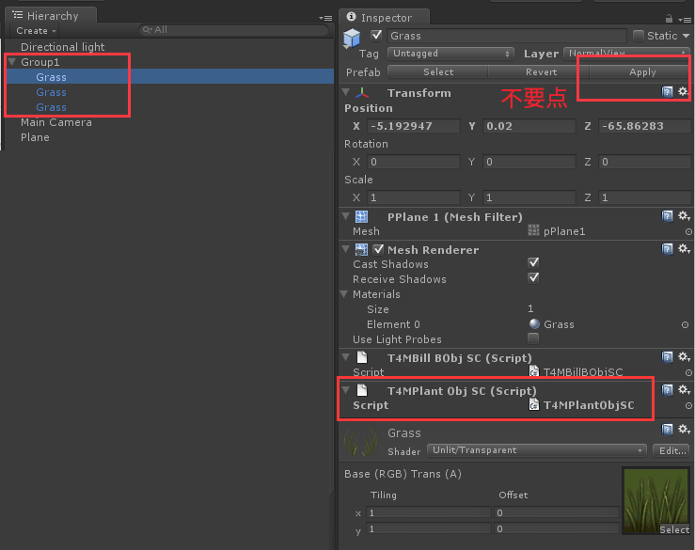
注意：
种植在场景里的物体会自动添加T4M的脚本，所以千万不要点应用把脚本同步进Prefab里。
否则下次种植的时候将出错。

